Slide 1
Ministerstvo dopravy ČR
Odbor ITS, kosmických aktivit a výzkumu, vývoje a inovací
Ing. Aleš Jungmann
Notes:
‹#›

Slide 2
Rychlé představení
MDČR – klíčové aktivity související s autonomní mobilitou:
Příprava právního rámce pro vozidla L3 i L4
Osvěta a vzdělávání – informační portál Autonomně.cz
Infrastruktura a testování – Valeo, BMW, Aurel, Accolade, PowerHUB, Katalog test. oblastí (CDV+MD+SFDI)…
Výzkum a vývoj – Doprava 2020+
Inovace a start-upy – synergie s MIH, cílená podpora akcí
Mezinárodní vztahy – přeshraniční 5G koridory, účast v mezinárodních projektech
Index připravenosti zemí „KPMG Autonomous Vehicles Readiness Index“ – Česko na celkovém 23. místě (1. Singapur, 2. Nizozemsko, 3. Norsko), ovšem v TOP 5 ohledně „podpory testování“

Slide 3



Pavamtio
Projekt dává jasné pokyny pro implementaci autonomní mobility do měst a regionů prostřednictvím schválené metodiky (IPAMO, jedním z AG je MDČR).
Metodika se zaměřuje na implementaci tzv. služeb autonomní mobility (CCAM), které tvoří především služby sdílené mobility (carsharing, ridesourcing, ridesplitting, microtransit).
Proč by vás to mělo zajímat? Služby sdílené mobility v kombinaci s automatizací řízení, službami kooperativního ITS, platformami MaaS a elektromobilitou představují dopravní systém, který má potenciál nahradit současný systém IAD z hlediska dopravní obslužnosti.

Slide 4
Pavamtio
Moderní mobilitní služby přijdou, dříve nebo později*, do každého města – je nutné být připraven.
Metodika nabízí manuál, jak s přípravou inovačního projektu začít, jak připravit návrh projektu, jak jej realizovat, a nakonec i vyhodnotit. Celý proces je členěn do 4 stádií, na jejichž konci je vždy analytický výstup, na základě kterého se lze rozhodovat o dalším postupu.
Metodika umožňuje svým uživatelům postupovat buď formou realizace „in-house“ nebo i formou externí spolupráce s dodavateli řešení. V obou případě metodika poskytuje jasný rámec, který by měl být dodržen.
*Dle závěrů projektu CARTRE bude k tomuto ověřování docházet přibližně do roku 2025, aby následně začalo docházet k široké implementaci mezi lety 2025 až 2035.

Slide 5
Pavamtio
K aplikaci metodiky slouží i řada příloh, ve které představují rozšiřující analytické podklady ke konkrétním problémům. Metodika je vysoce strukturovaná právě proto, aby bylo možné využívat pouze některé její části a v dalších krocích její užívání přizpůsobit dle situace, ve které se nachází její uživatel.
Jde například o:
Analytický poklad pro diskuzi příležitostí a hrozeb z ekonomicko-politického hlediska
Příklad obchodního modelu sestaveného metodou CANVAS
Analytické nástroje pro výběr geografické lokality a návrh servisního modelu služby CCAM
Návrh dotazníku pro sociologické šetření akceptace a adopce společnosti k CCAM

Slide 6
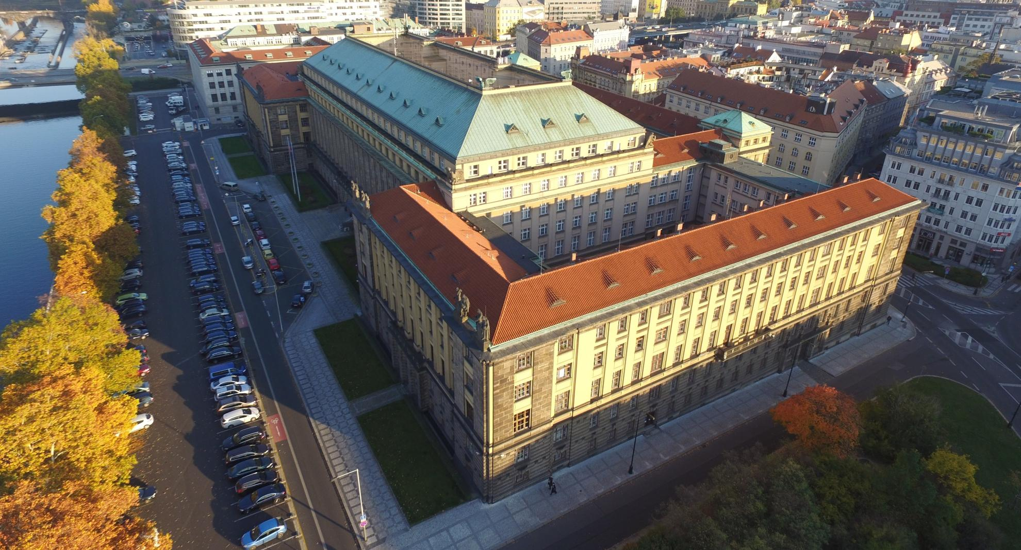
Ministerstvo dopravy
Notes:
‹#›

